Slide 1
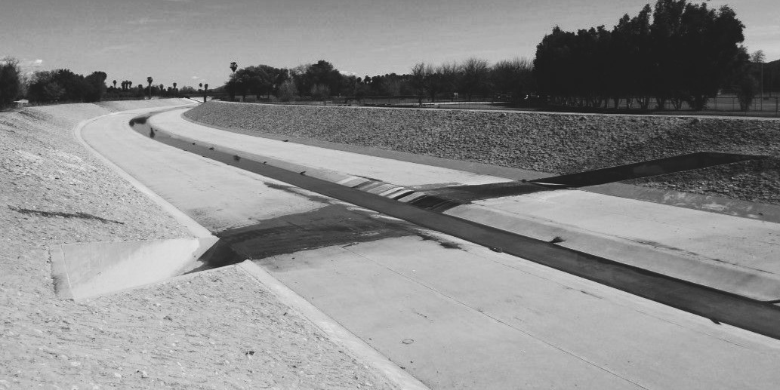
Flujo no permanente
Juan David Rodriguez Acevedo

Slide 2
Flujo no permanente
Apertura o cierre de compuertas.
Arranque o parada de máquinas.
Ondas de crecientes.
Ondas de inundación por operación de estructuras.
Fallo de una estructura de control (presa, dique, vertedero).
Flujo en sistemas de drenaje pluvial.

Slide 3
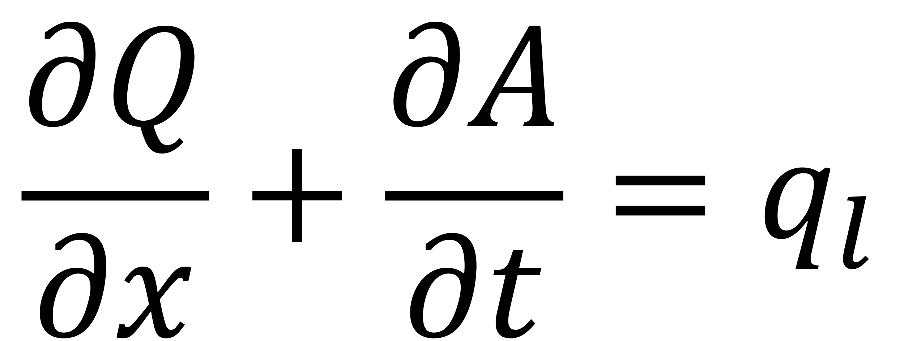
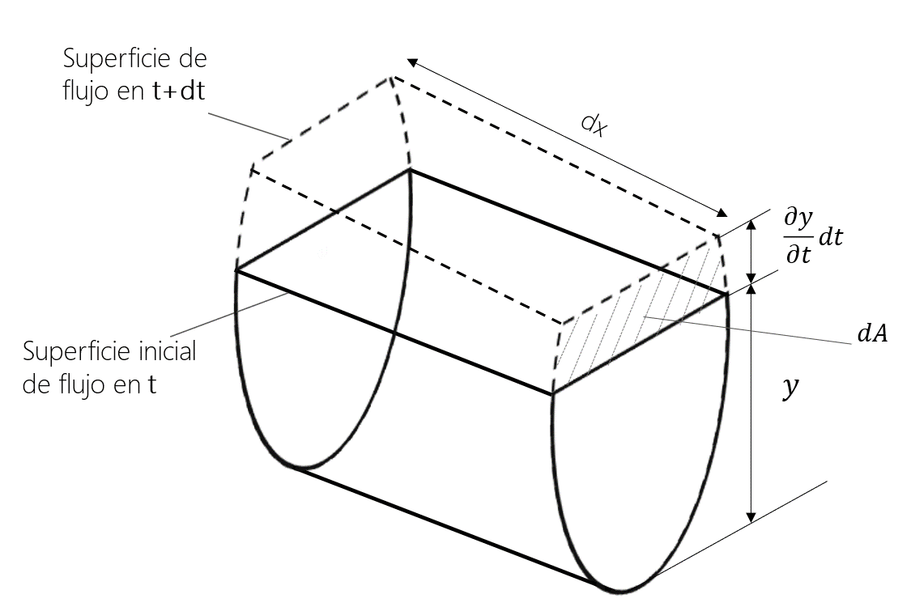
Ecuación de continuidad

Slide 4
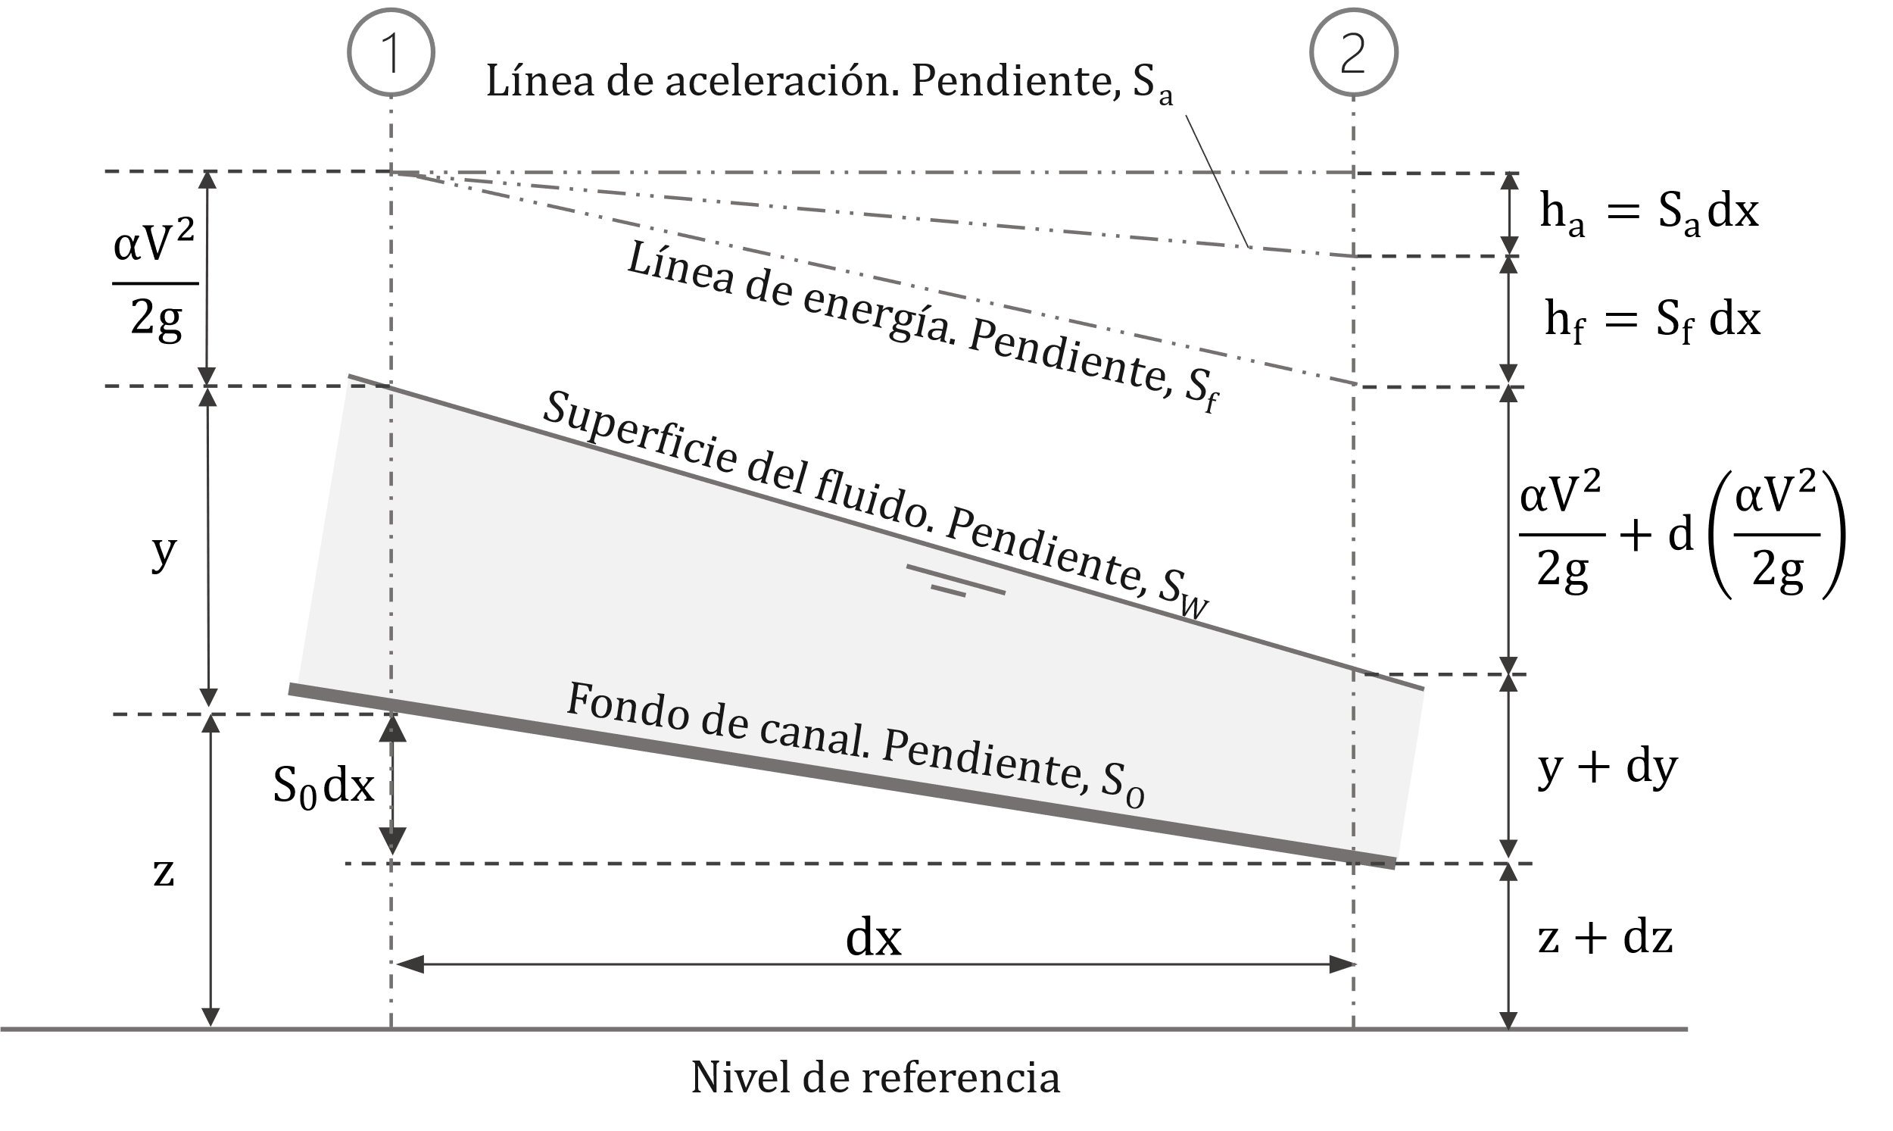
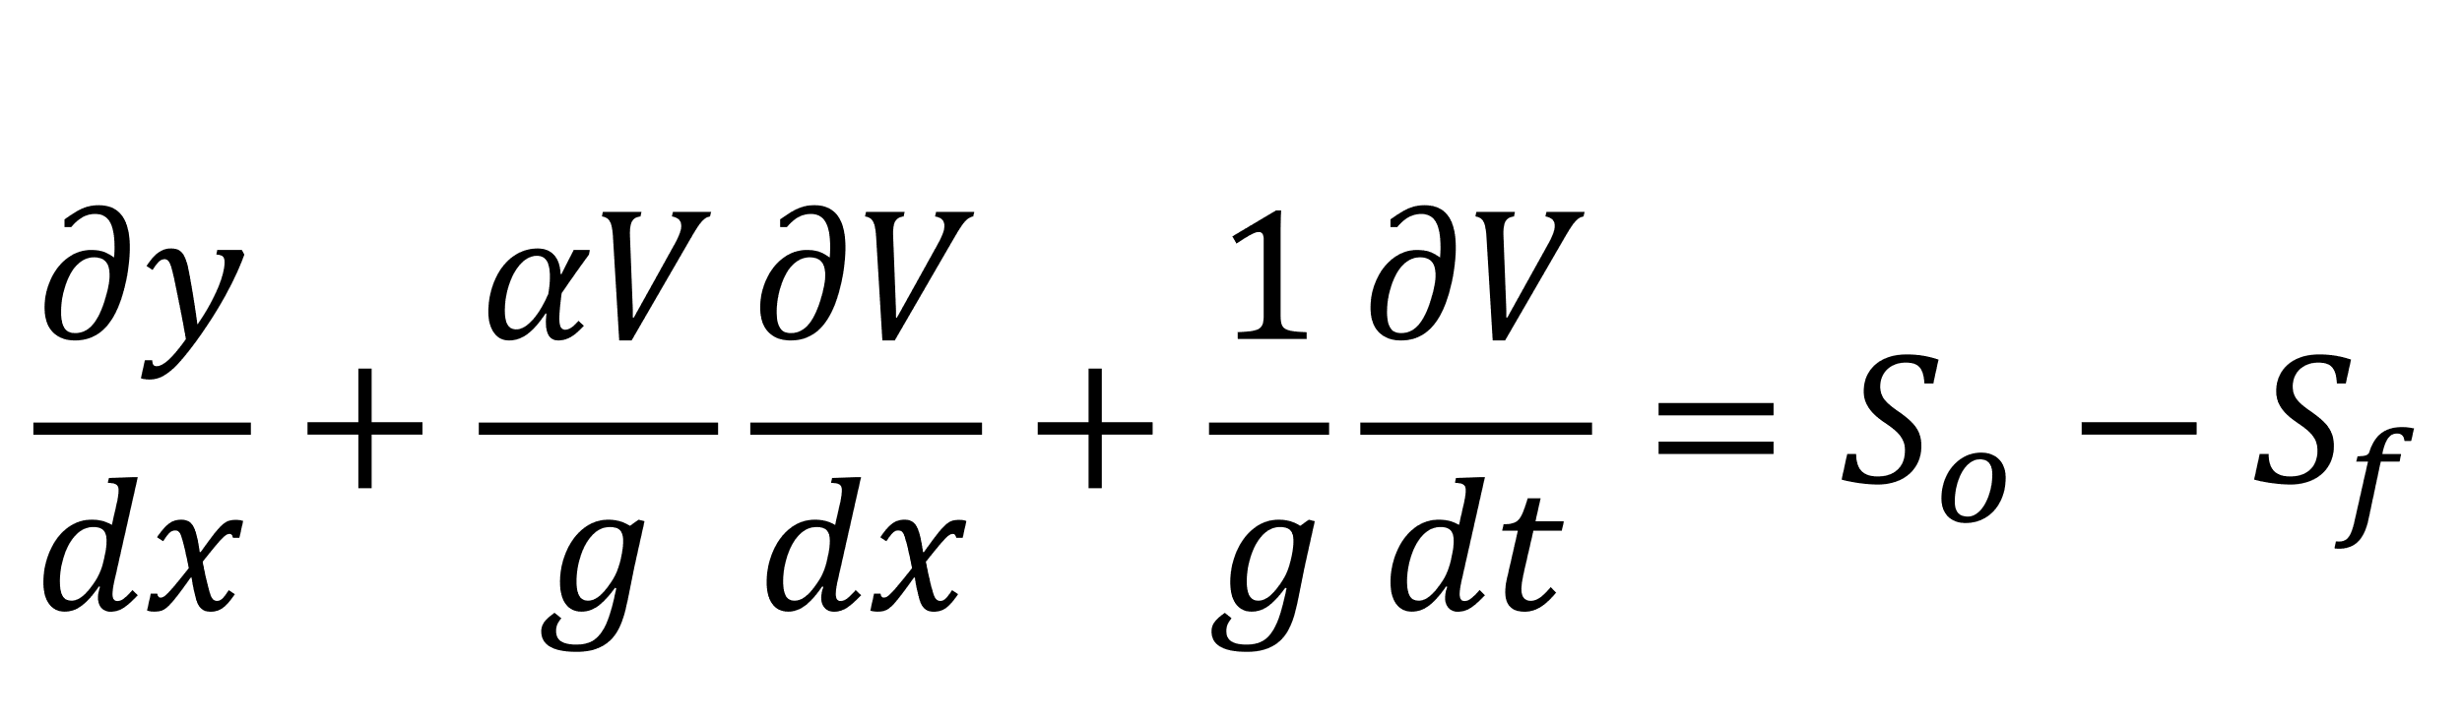
Conservación de la energía

Slide 5
Ecuaciones de Saint-Venant
Distribución de presiones hidrostática.
Pendiente del fondo pequeña.
La velocidad del flujo en una sección transversal es constante (velocidad media).
Las pérdidas pueden ser simuladas con las ecuaciones de resistencia de flujo permanente (Manning).
Continuidad

Slide 6
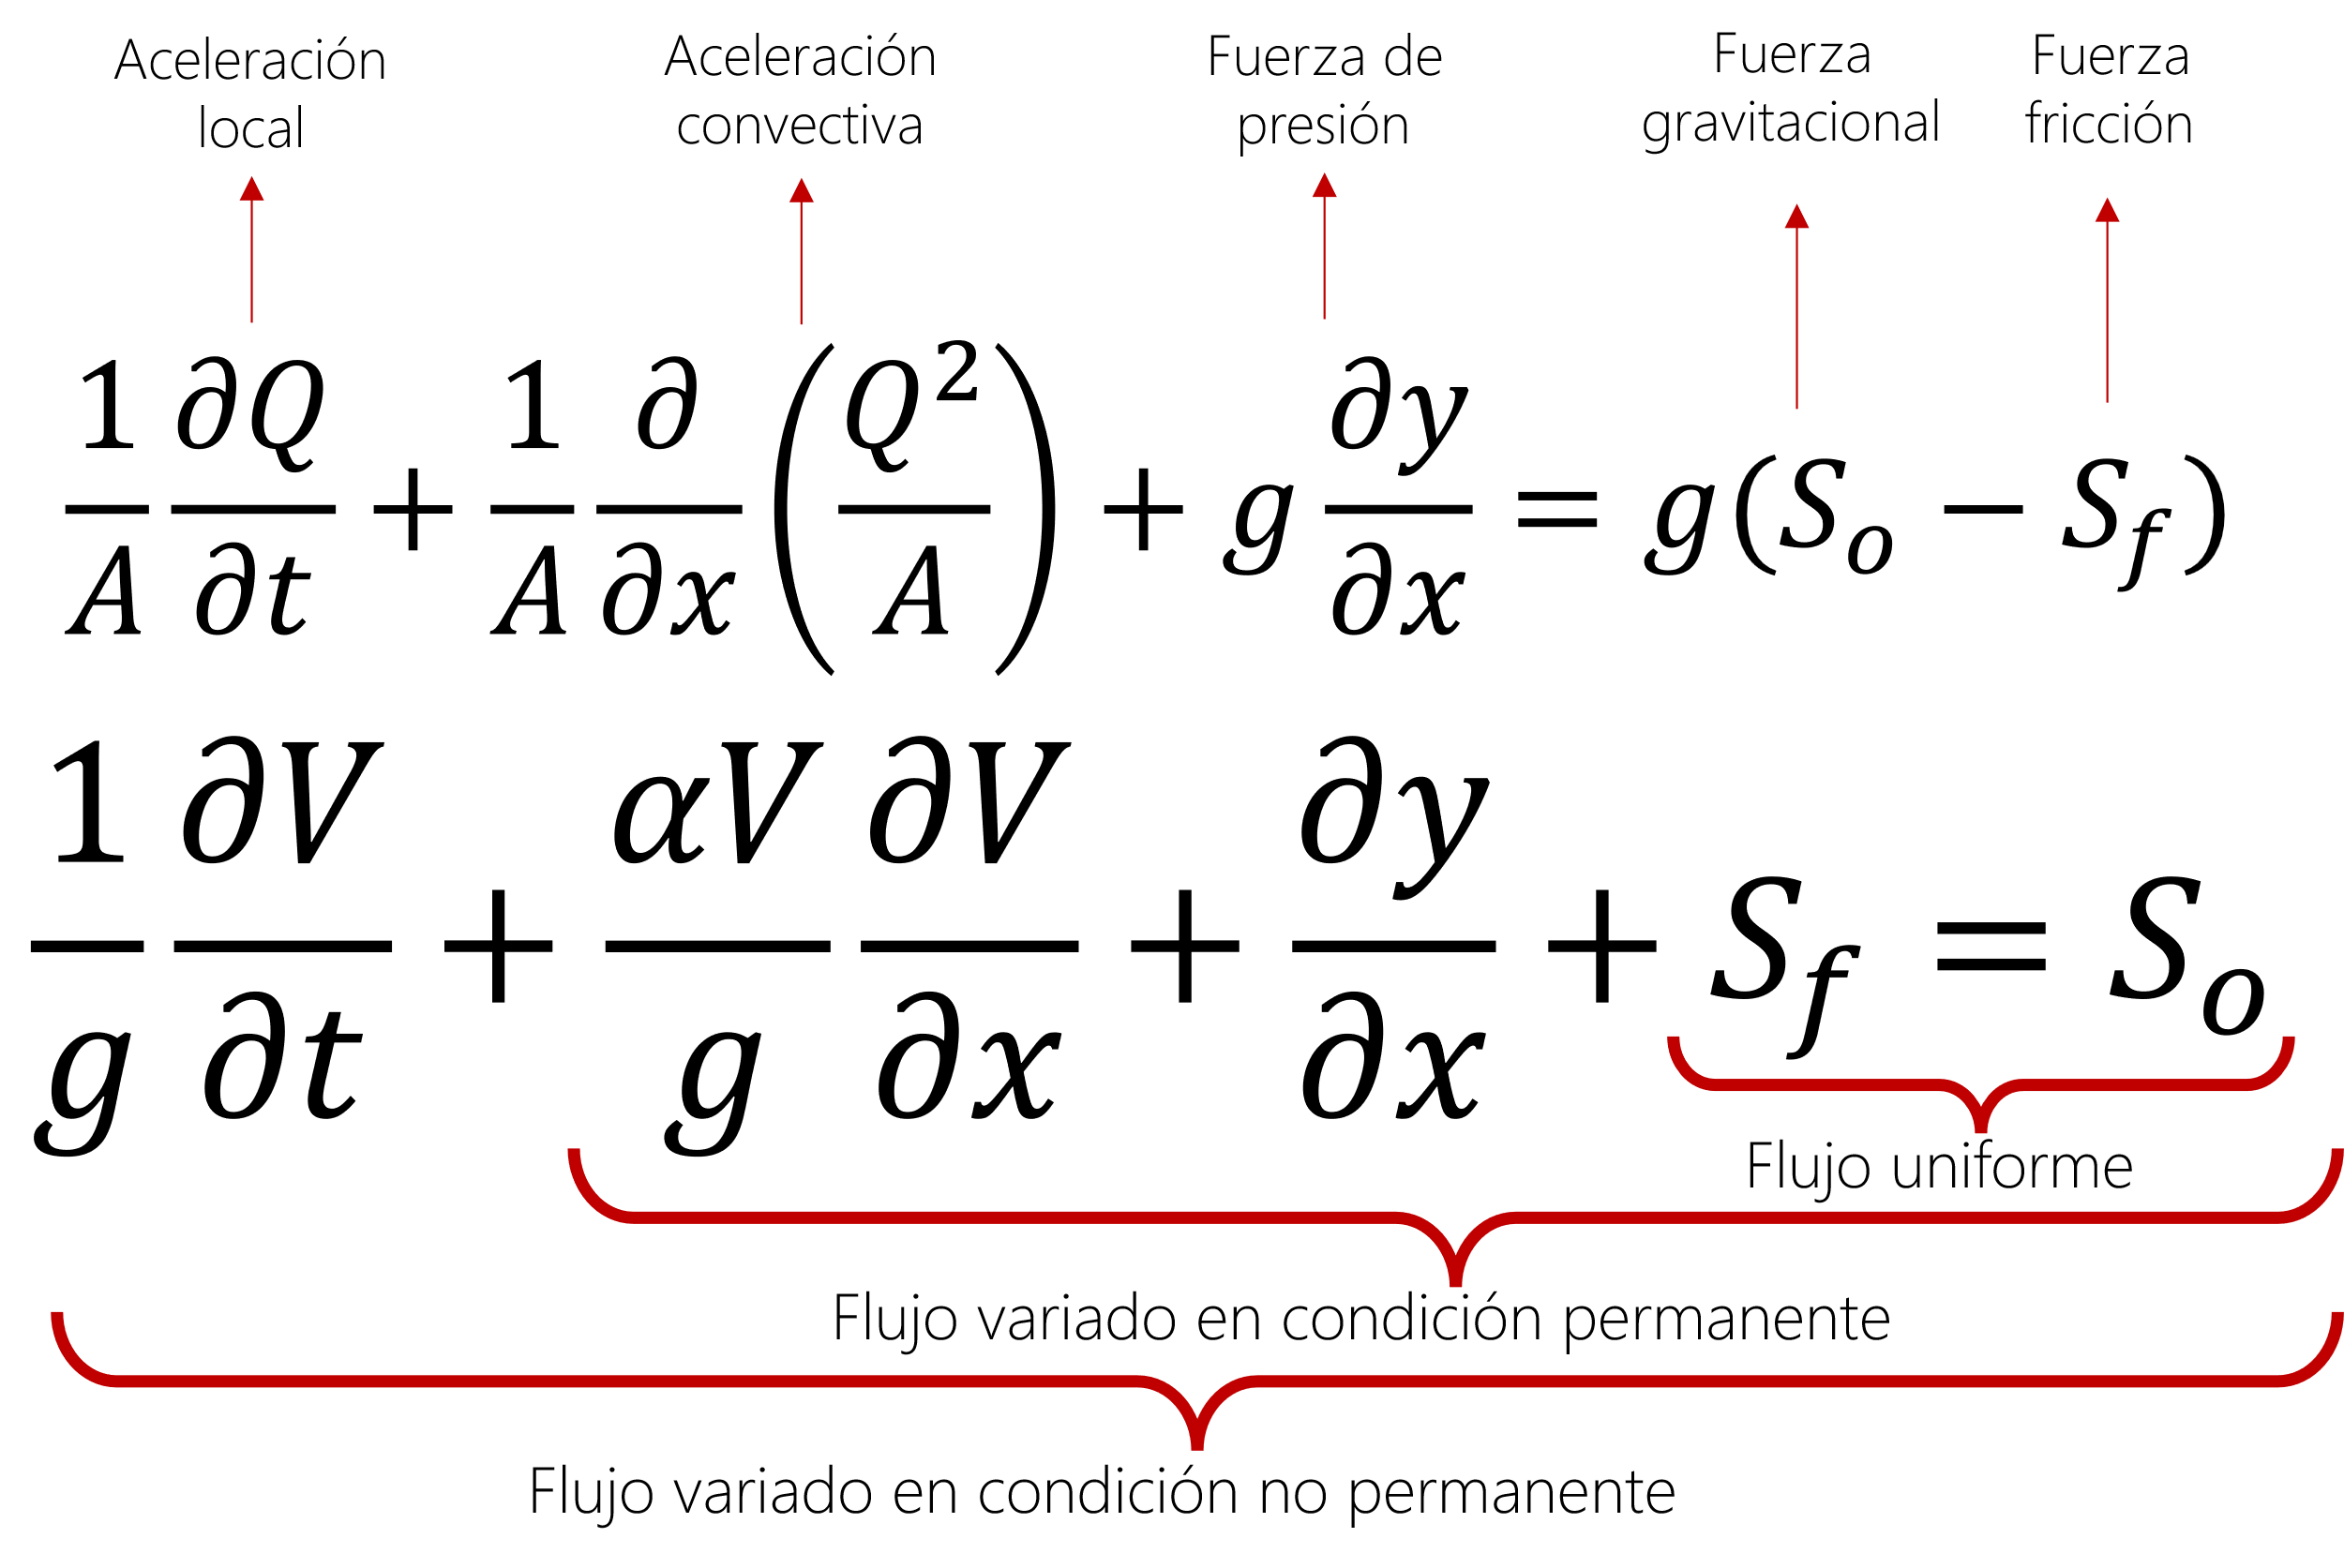
Ecuaciones de Saint-Venant

Slide 7



Dirección
Héctor Alfonso Rodríguez Díaz
alfonso.rodriguez@escuelaing.edu.co
Contenido digital
Juan David Rodríguez Acevedo
juan.rodrigueza@escuelaing.edu.co
https://github.com/juanrodace/
Expositor
Juan David Rodríguez Acevedo
juan.rodrigueza@escuelaing.edu.co
https://github.com/juanrodace
Cámara, edición y música
Juan Manuel Corredor
juan.corredor-u@escuelaing.edu.co

